Slide 1
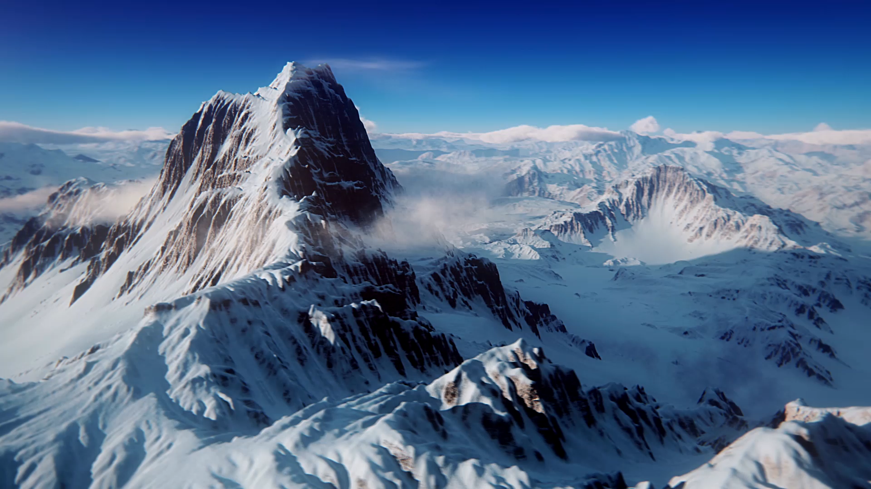
Swiss QR-Code
Nicola, Fabrizio, Fabian, Jan

Slide 2

Index / Übersicht
Was ist ein QR-Code
Wie wird er Erschaffen
Merkmal des QR- Coder
Wie knacke ich den Code
Gefahr
Vorteile
Fazit

Slide 3
Fazit

Slide 4

Ende

